Slide 1


Prédisez la demande en électricité
Andrew Mayes – Parcours Data Analyst

Slide 2

1
Préparation des données

Slide 3
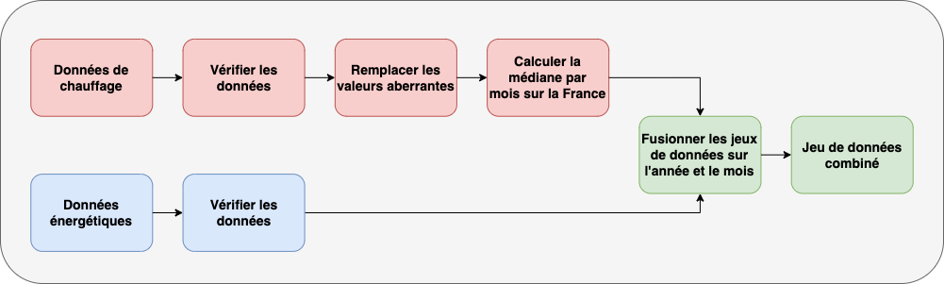
Préparations des données
Présentation du pipeline :

Slide 4
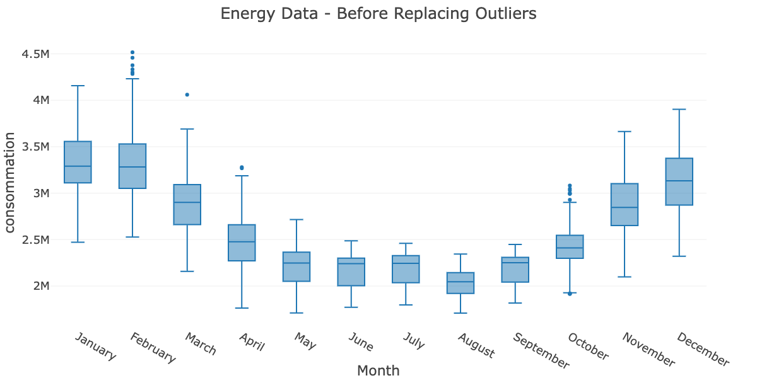
Préparations des données
Les données de consommation énergétiques :
Unité énergétique

Slide 5
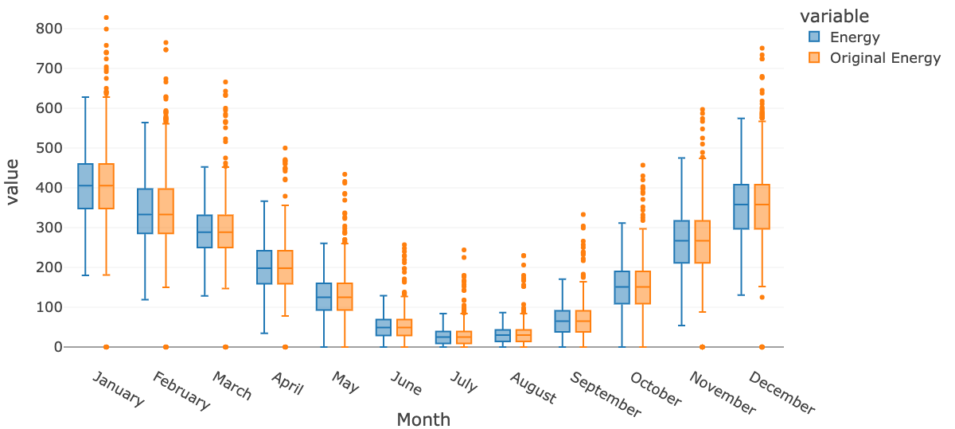
Préparations des données
Les données de chauffage énergétiques :
Unité énergétique

Slide 6
2
Correction des données de consommation

Slide 7
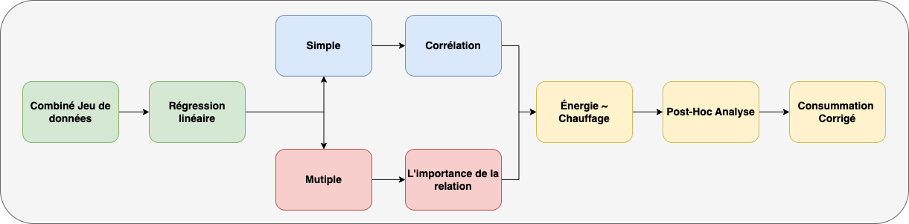
Correction des données de consommation
Présentation du pipeline :

Slide 8
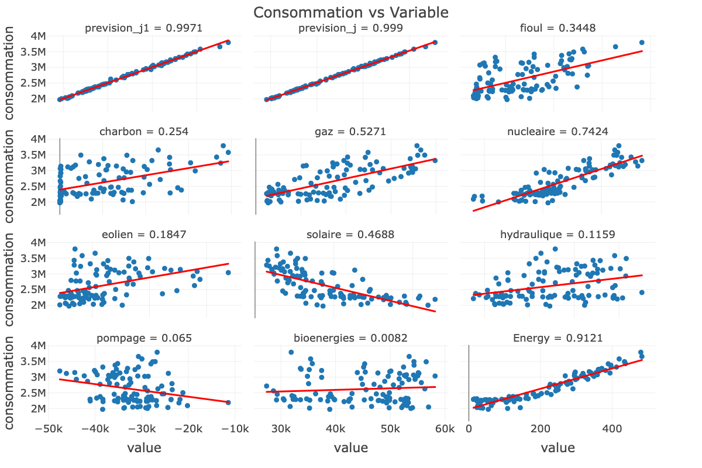
Correction des données de consommation
Relations entre les variables (régression simple) :
Unité énergétique

Slide 9
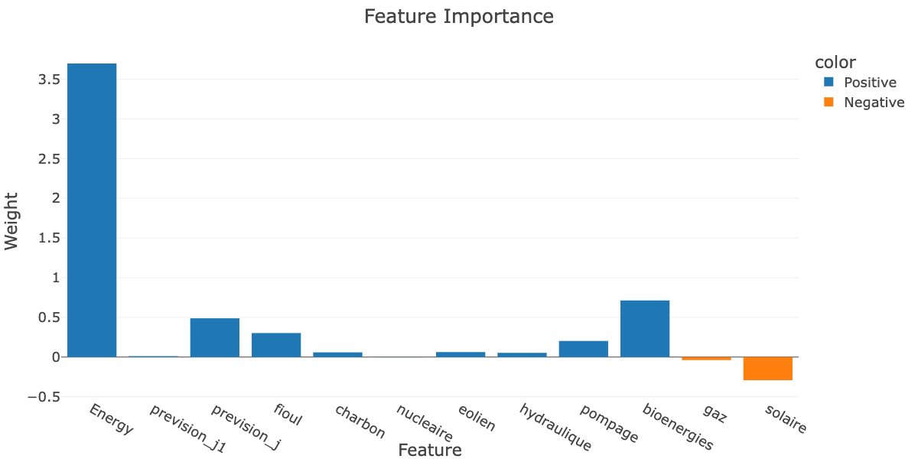
Correction des données de consommation
Relations entre les variables (régression multiple) :

Slide 10
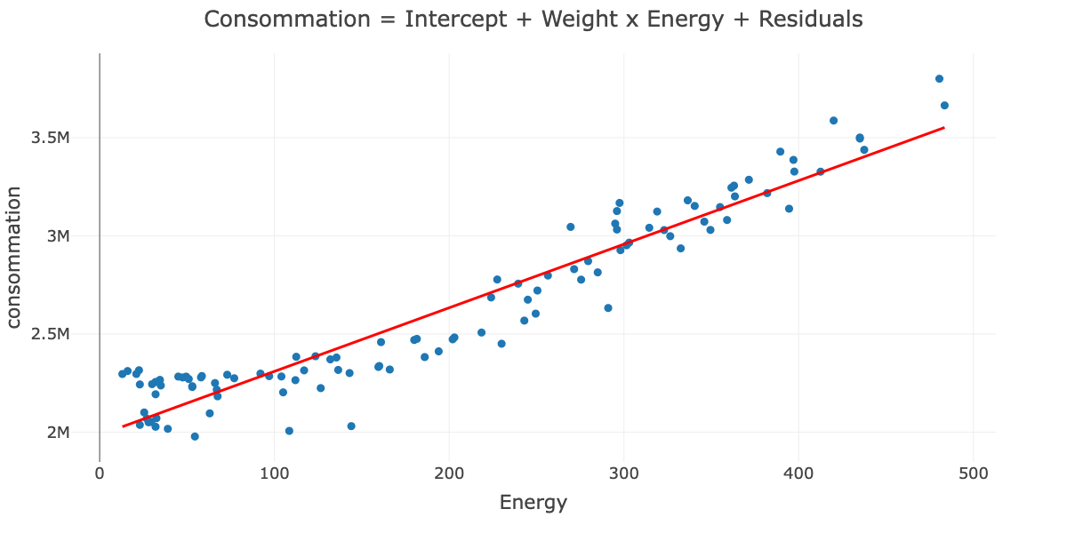
Correction des données de consommation
Correction appliquée :
Test de Normalité | coef
Jarque-Bera | 0.51635
Shapiro-Wilk | 0.45482
Kolmogorov-Smirnov | 1.41349e-28
Test d'homogénéité | coef
Goldfeld–Quandt | 0.1779768
Breusch–Pagan | 0.383169
White | 0.68262
Test de stationnarité | coef
Durbin-Watson | 1.462293
Breusch-Godfrey | 0.0055879
 | coef | std err | t | P>|t| | [0.025 | 0.975]
const | 1.986e+06 | 2.34e+04 | 84.914 | 0.000 | 1.94e+06 | 2.03e+06
x1 | 3238.2960 | 97.615 | 33.174 | 0.000 | 3044.765 | 3431.827

Slide 11
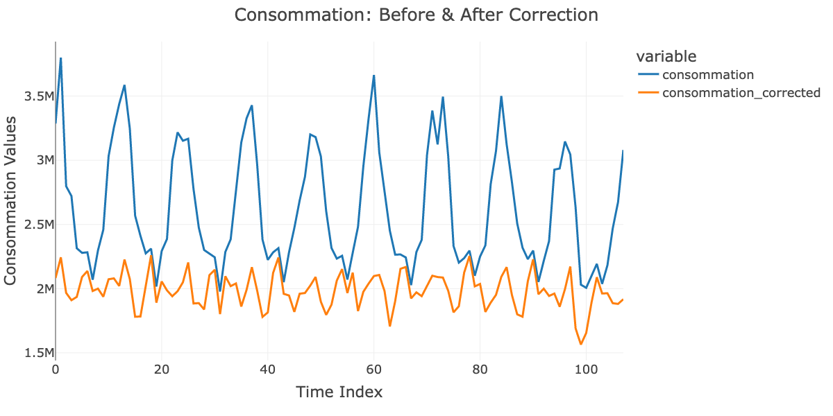
Correction des données de consommation
Résultat de la correction :
Consommation
Unité énergétique
Consommation
Corrigée
Index Temporel

Slide 12
3
Désaisonnalisation des données

Slide 13
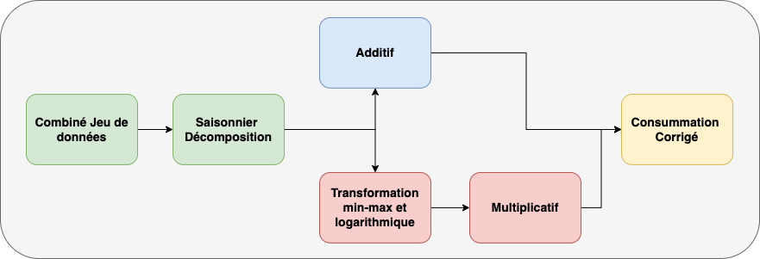
Désaisonnalisation des données
Présentation du pipeline :

Slide 14
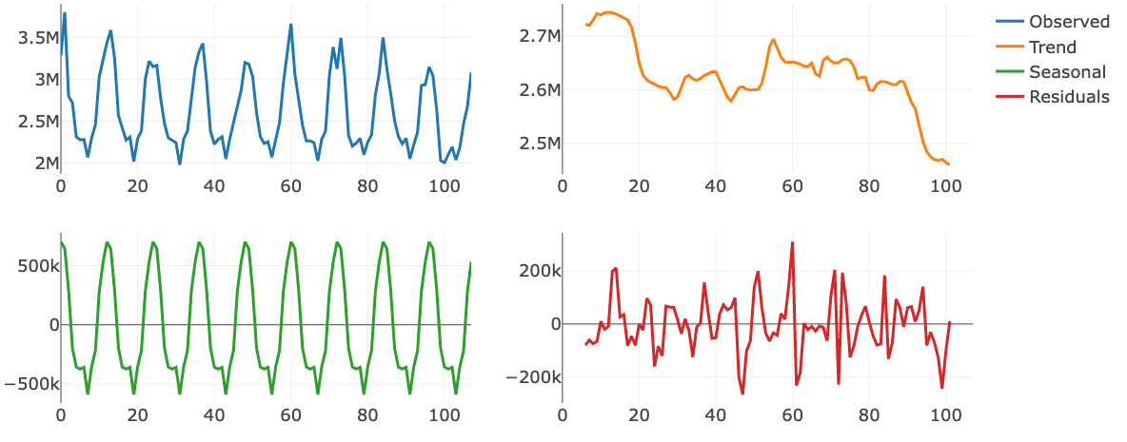
Désaisonnalisation des données
Décomposition des saisons (additives) :
𝑋𝑡 = 𝑇𝑡 + 𝑆𝑡 + 𝜀𝑡

Slide 15
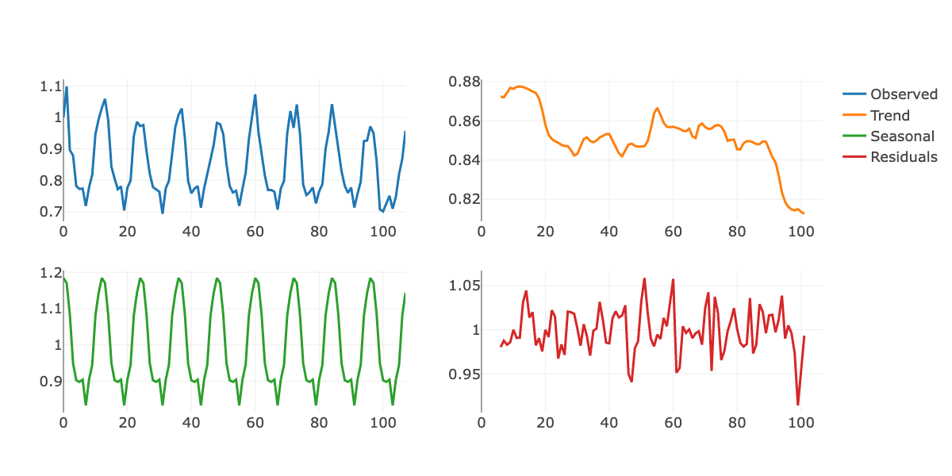
Désaisonnalisation des données
Décomposition des saisons (multiplicative) :
𝑋𝑡 = 𝑇𝑡 ∗ 𝑆𝑡 ∗ 𝜀𝑡
𝑙𝑛(𝑋𝑡) = 𝑙𝑛(𝑇𝑡) + 𝑙𝑛(𝑆𝑡) + 𝑙𝑛(𝜀𝑡)

Slide 16
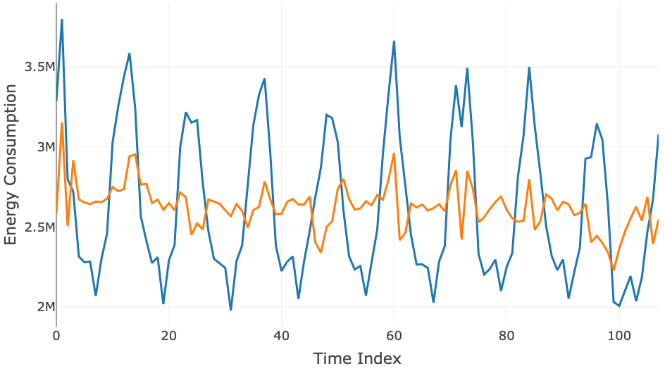
Désaisonnalisation des données
Résultat de la correction :
Consommation
Unité énergétique
Consommation Corrigé
de manière saisonnière
Index Temporel

Slide 17
4
Prévision de la consommation

Slide 18
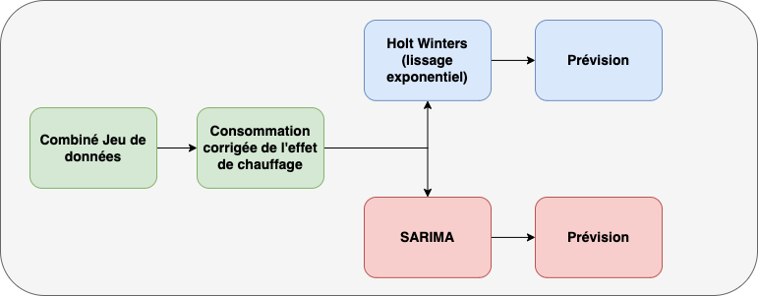
Désaisonnalisation des données
Présentation du pipeline :

Slide 19
Prévision de la consommation
Explication mathématique :
Prévoir la consommation d'énergie sur un an, en utilisant la méthode Holt Winters (lissage exponentiel) puis la méthode SARIMA sur les séries temporelles.
Sur les valeurs de consommation d'énergie corrigées de l'effet de la température.
Modèle Holt-Winters :
𝛼 - Niveau
𝛽 - Tendance
γ – Saisonnalité
Modèle ARIMA :
𝑃 - Le nombre d'observations passées/décalées utilisées.
𝐷 - Le nombre de fois où les observations brutes sont différentiées/soustraites.
𝑄 - La taille de la fenêtre de la moyenne mobile.

Slide 20
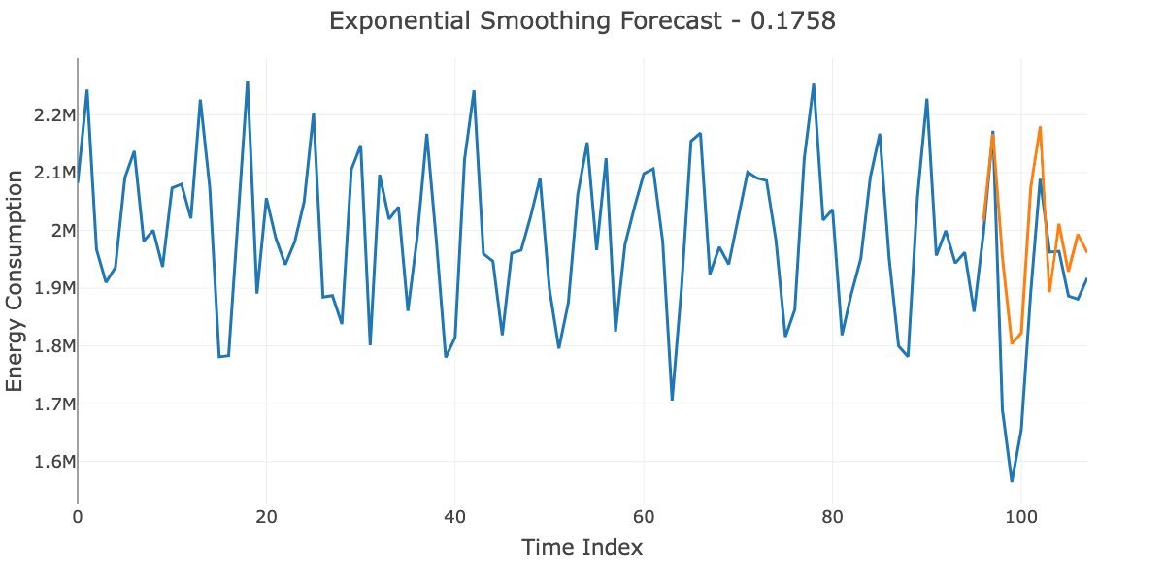
Prévision de la consommation
Holt Winters (lissage exponentiel)
smoothing_level | 0.0757143
smoothing_trend | 0.0540816
smoothing_seasonal | 0.0001
initial_level | 2.0366e+06
initial_trend | -2405.7188
initial_seasons.0 | 30107.004
initial_seasons.1 | 1.8113e+05
initial_seasons.2 | -31969.345
initial_seasons.3 | -1.8125e+05
initial_seasons.4 | -1.6242e+05
initial_seasons.5 | 90239.598
initial_seasons.6 | 1.9628e+05
initial_seasons.7 | -89843.593
Unité énergétique
Index Temporel
Notes:
Alpha, beta & gamma

Slide 21
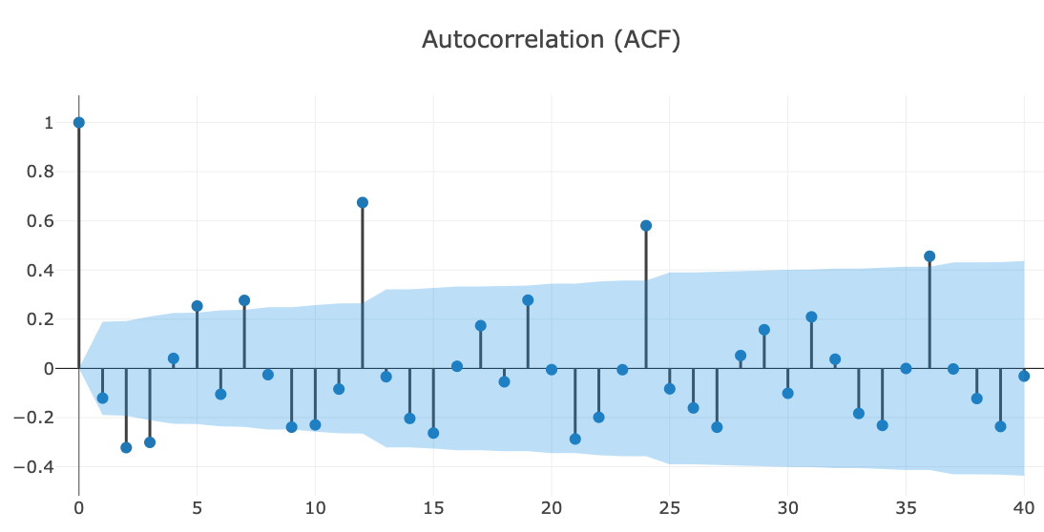
Prévision de la consommation
SARIMA - Détermination de P et D
Dickey Fuller Test | 0.0757143
Test Statistic | 7.877505
p-value | 4.800041e-12
Lags Used | 10
Number of Observations Used | 96
Critical Value (1%) | 3.500379
Critical Value (5%) | 2.892152
Critical Value (10%) | 2.583100

Slide 22
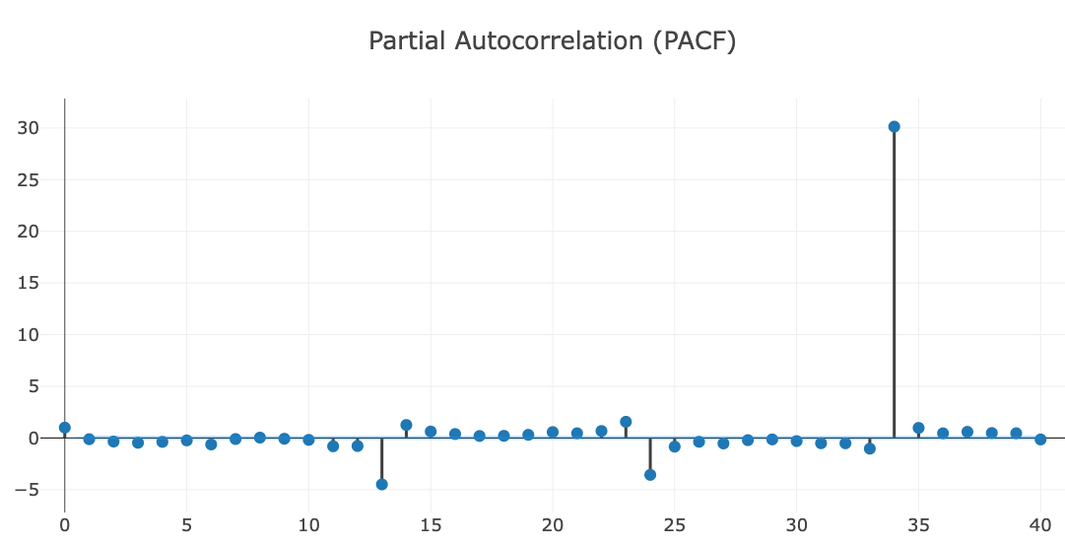
Prévision de la consommation
SARIMA - Détermination de Q

Slide 23
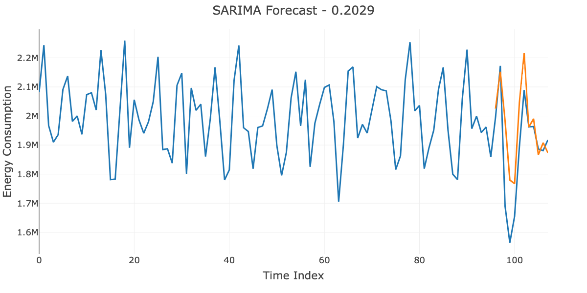
Prévision de la consommation
SARIMA Resultats
 | coef | std err | z | P>|z|
ar.L1 | -0.3469 | 0.293 | -1.186 | 0.236
ar.L2 | -0.0404 | 0.272 | -0.148 | 0.882
ar.L3 | -0.4637 | 0.181 | -2.565 | 0.010
ma.L1 | -0.2487 | 0.263 | -0.944 | 0.345
ma.L2 | -0.6708 | 0.060 | -11.214 | 0.000
ma.L3 | 0.3951 | 0.194 | 2.035 | 0.042
ar.S.L12 | -0.3441 | 0.194 | -1.775 | 0.076
ma.S.L12 | -0.0546 | 0.178 | -0.306 | 0.759
sigma2 | 6.439e+09 | 2.92e-11 | 2.2e+20 | 0.000
Unité énergétique
Index Temporel
Ljung-Box (L1) (Q): | 0.00 | Jarque-Bera (JB): | 0.99
Prob(Q): | 0.95 | Prob(JB): | 0.61
Heteroskedasticity (H): | 0.78 | Skew: | -0.23
Prob(H) (two-sided): | 0.57 | Kurtosis: | 2.62

Slide 24
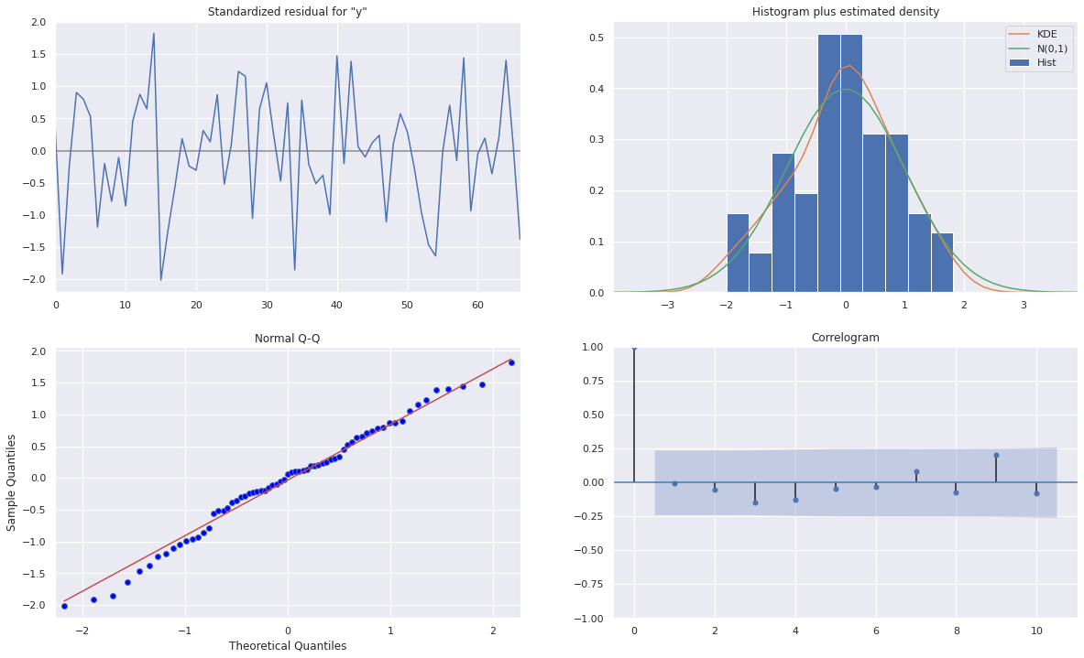
Prévision de la consommation
SARIMA - Analyse Post-Hoc

Slide 25
5
Appendice

Slide 26
Désaisonnalisation des données
Explication mathématique :
Une méthode utilisée pour décomposer les données de séries chronologiques consiste à utiliser des modèles qui tirent parti des moyennes mobiles.
Composantes des séries temporelles :
Tendance
𝑇𝑡
Saisonnalité
𝑆𝑡
Résidus (erreur inexpliquée)
𝜀𝑡
Modèles de séries chronologiques
Additif
𝑋𝑡=𝑇𝑡+𝑆𝑡+𝜀𝑡
Multiplicatif
𝑋𝑡=𝑇𝑡∗𝑆𝑡∗𝜀𝑡
𝑙𝑛(𝑋𝑡)=𝑙𝑛(𝑇𝑡)+𝑙𝑛(𝑆𝑡)+𝑙𝑛(𝜀𝑡)

Slide 27
Correction des données de consommation
Explication mathématique :
L’effet température peut être supprimé en utilisant une régression linéaire.
Elle peut être définie comme suit :
𝑌=𝐵0+𝐵1𝑋1+...𝐵𝑖𝑋𝑖+𝜀
Avec :
𝑌, variable cible
𝐵0, intercepte
𝐵𝑖, poids
𝑋𝑖, variable explicative
𝜀𝑡, résiduelle
L’equation suivante permet de supprimer l’effet température :
𝑌𝐶𝑜𝑟𝑟igé = 𝑌−(𝐵𝑇𝑒𝑚𝑝𝑒𝑟𝑎𝑡𝑢𝑟𝑒𝑋𝑇𝑒𝑚𝑝𝑒𝑟𝑎𝑡𝑢𝑟𝑒)
𝑌𝐶𝑜𝑟𝑟igé = 𝐵0+𝜀

